Slide 1
VISUAL

Slide 2
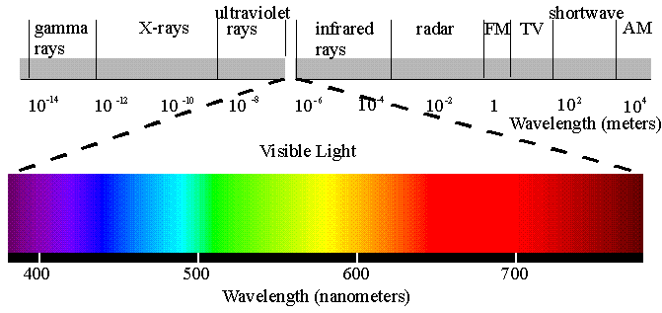
STIMULUS

Slide 3
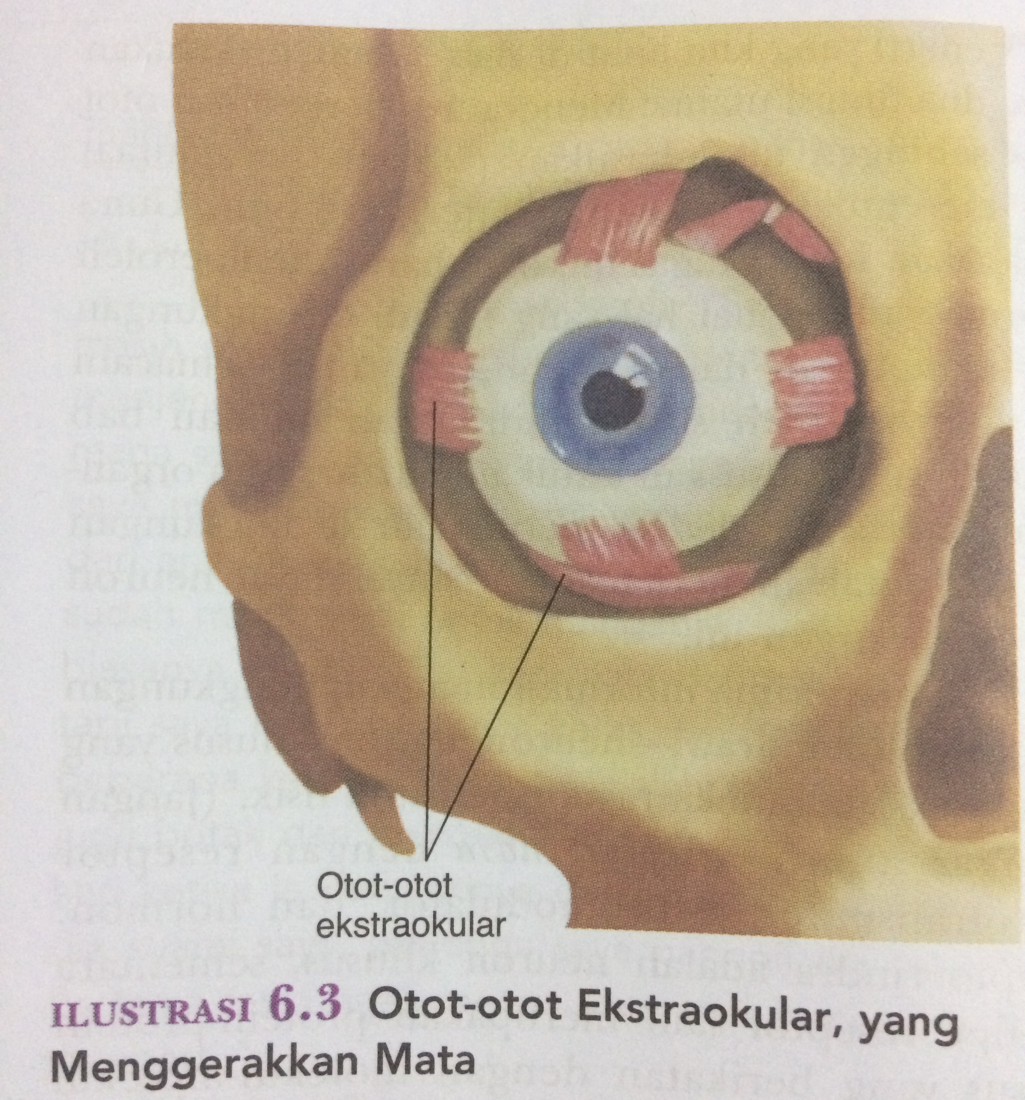
Otot Ekstraokular pada Mata

Slide 4
ANATOMI SISTEM VISUAL
MATA
3 GERAKAN MATA
GERAK VERGENSI
GERAK SAKADIK
GERAK MENGEJAR

Slide 5
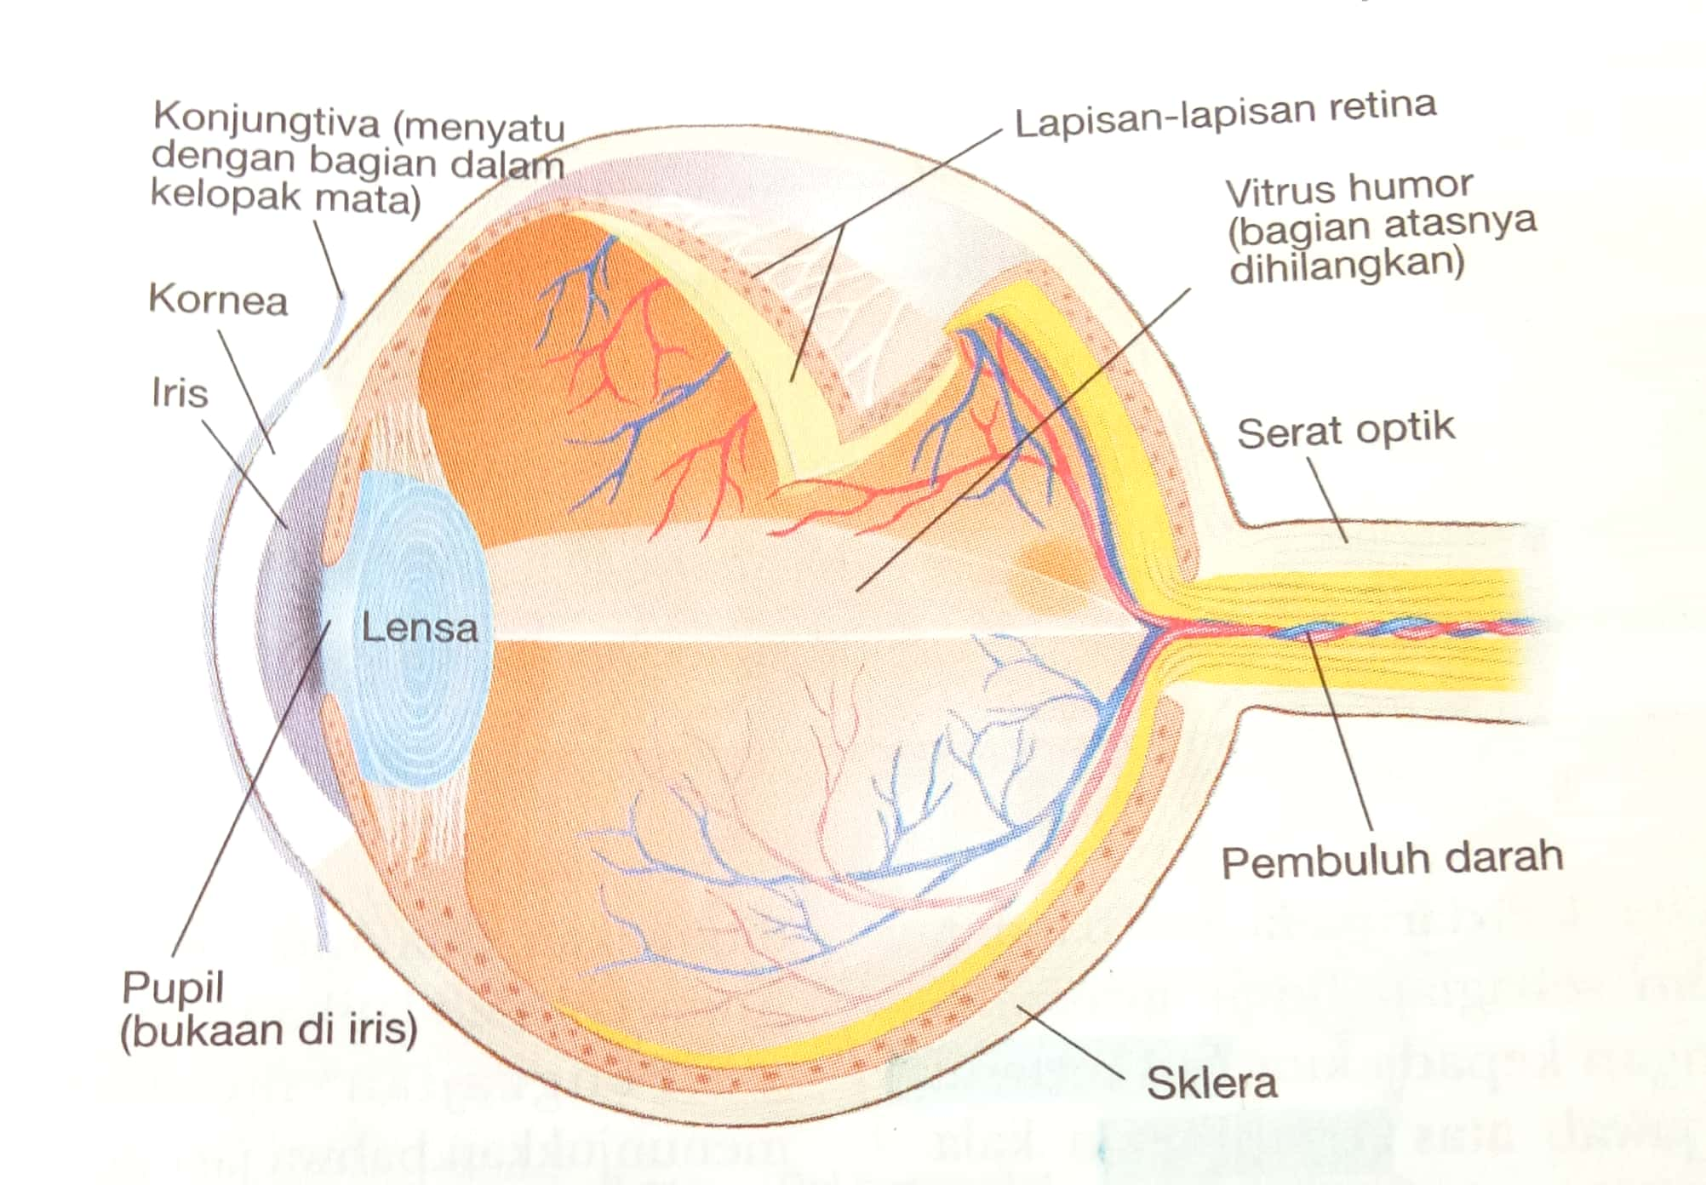
PROSES CAHAYA MASUK KE MATA

Slide 6
Bintik Buta

Slide 7
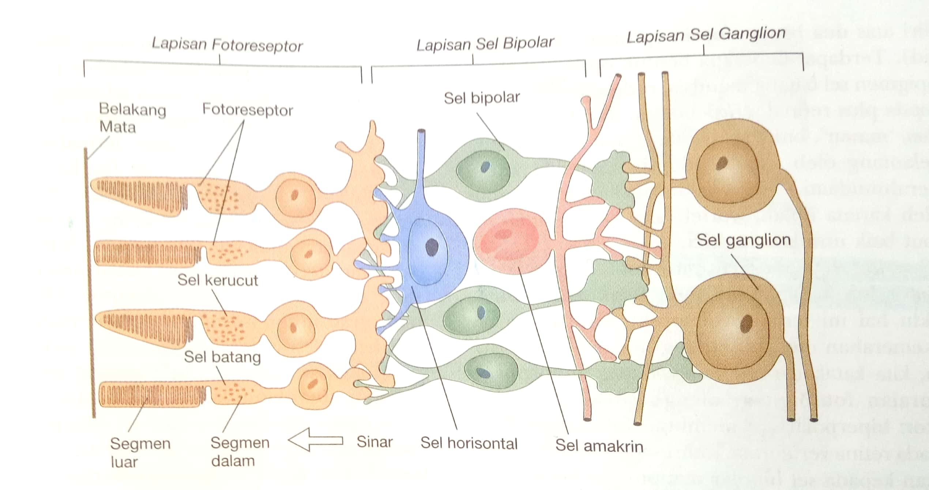
Detail Sirkuit Retina

Slide 8
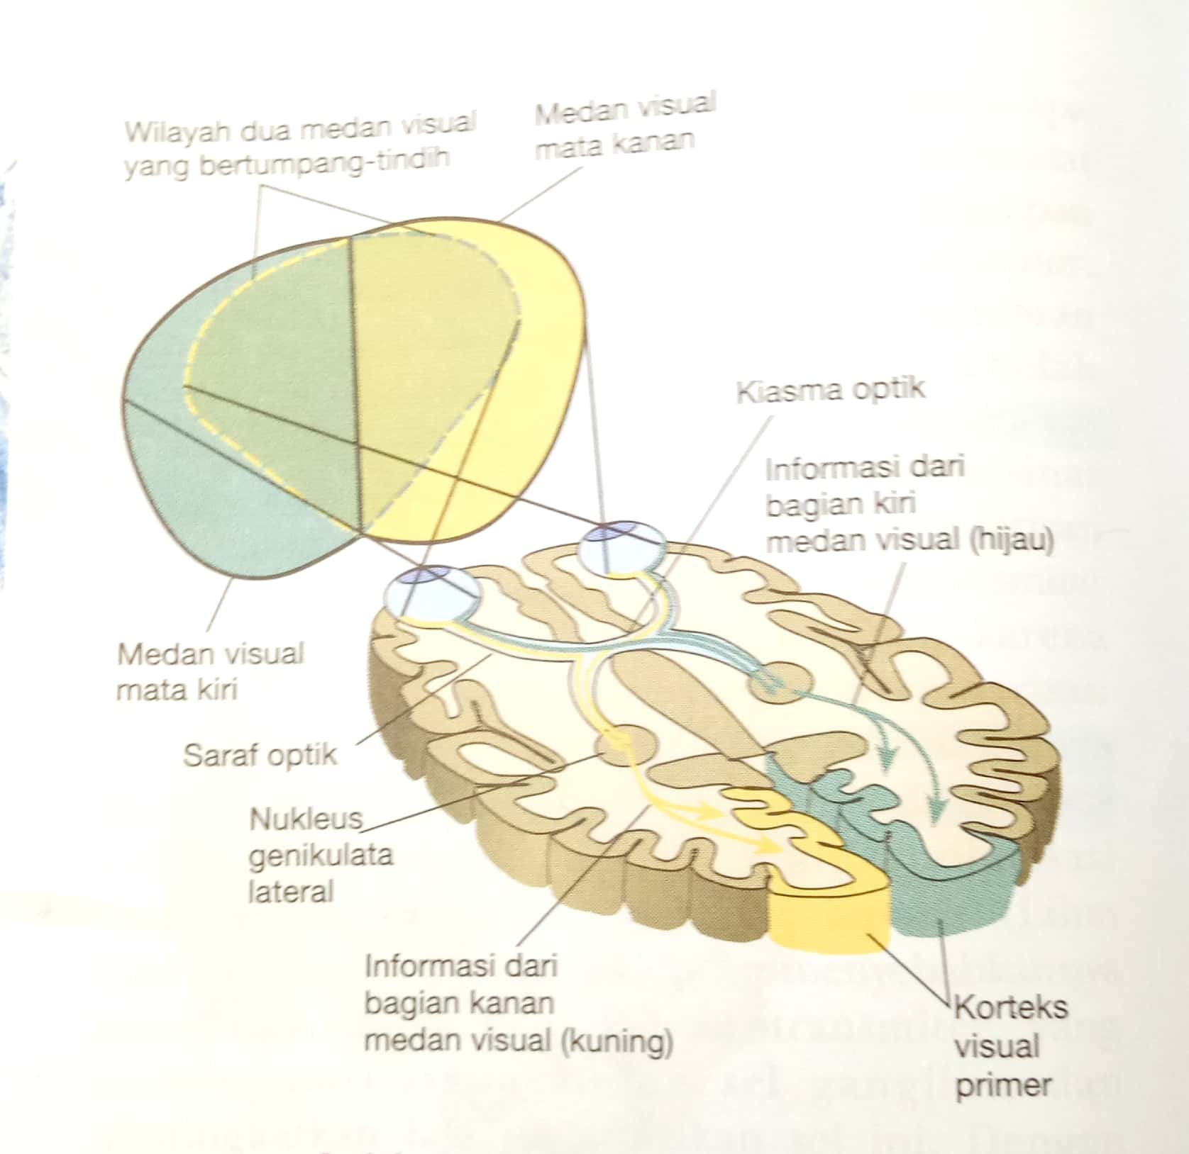
SAMBUNGAN ANTARA MATA DAN OTAK

Slide 9
PENGKODEAN INFORMASI VISUAL DI RETINA
PENGKODEAN TERANG DAN GELAP
PENGKODEAN WARNA
PERCAMPURAN WARNA
FOTORESEPTOR: PENGKODEAN TRIKROMATIK
SEL-SEL GANGLION RETINA: PENGKODEAN PROSES BERTENTANGAN
ADAPTASI: CITRA LANJUTAN NEGATIF

Slide 10
Pengkodean Terang dan Gelap

Slide 11
2 Jenis Sel Ganglion
ON
OFF

Slide 12
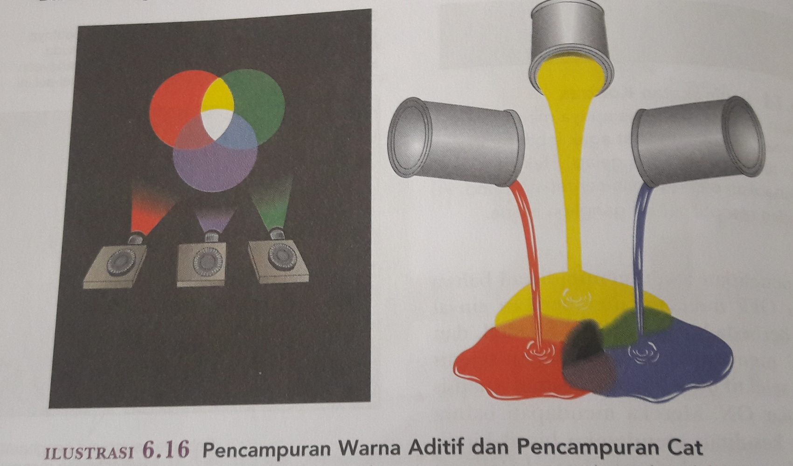
Pengkodean Warna
Percampuran Warna

Slide 13
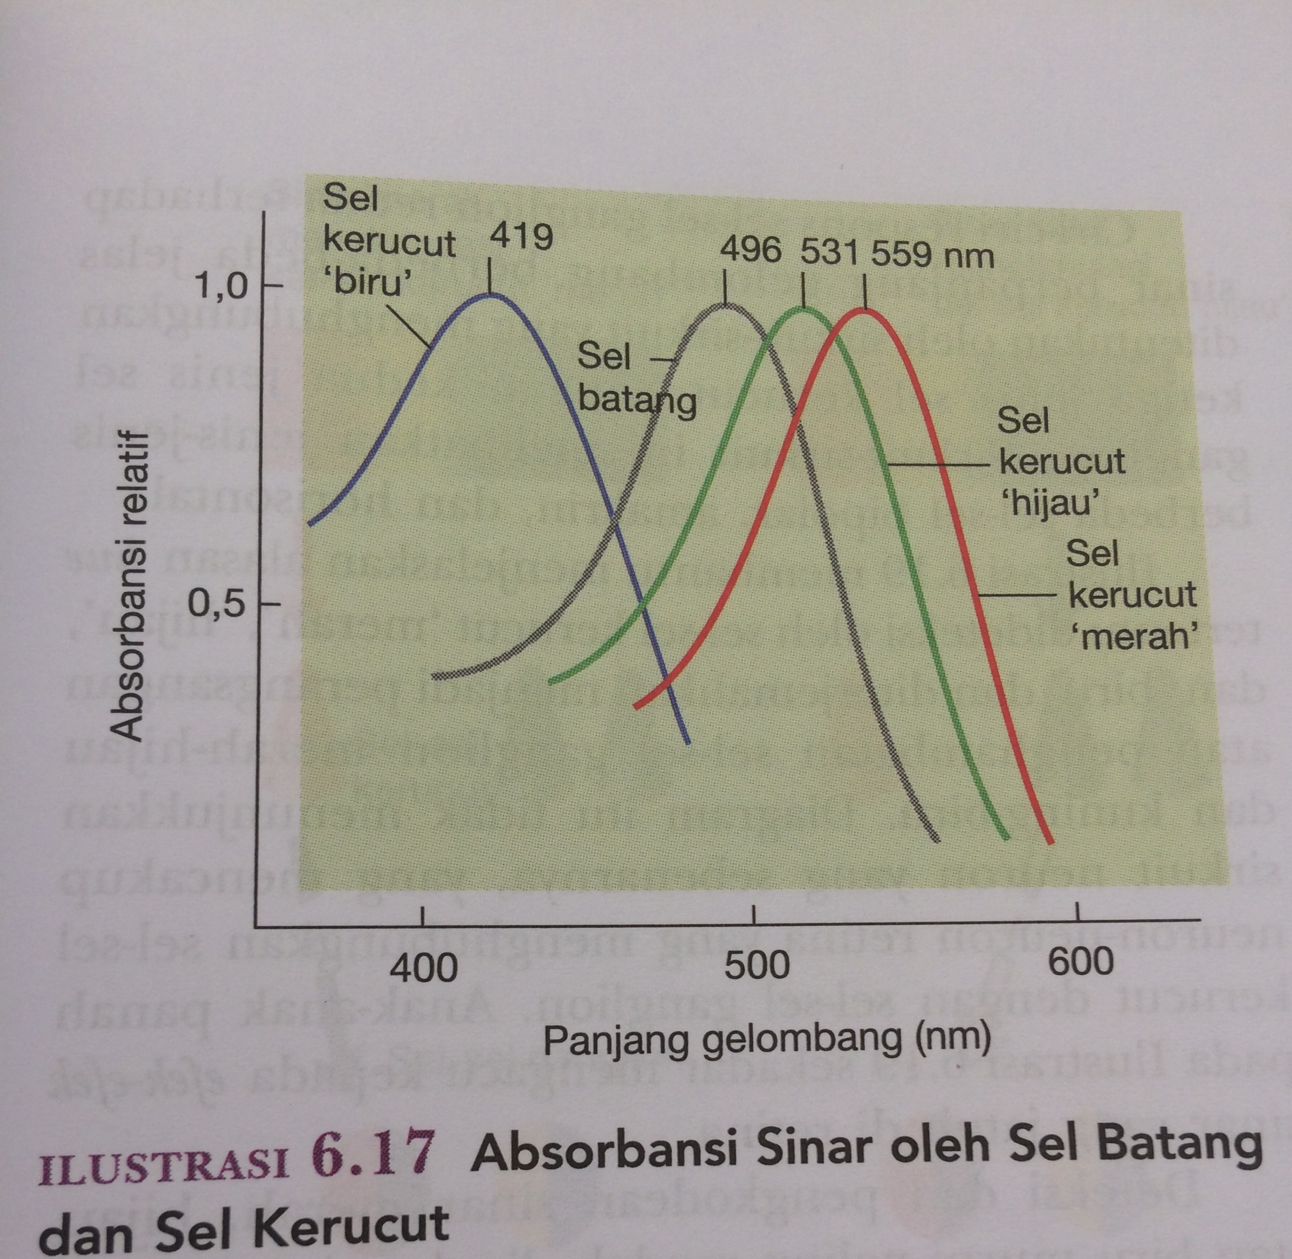
Fotoreseptor: Pengkodean Trikromatik

Slide 14
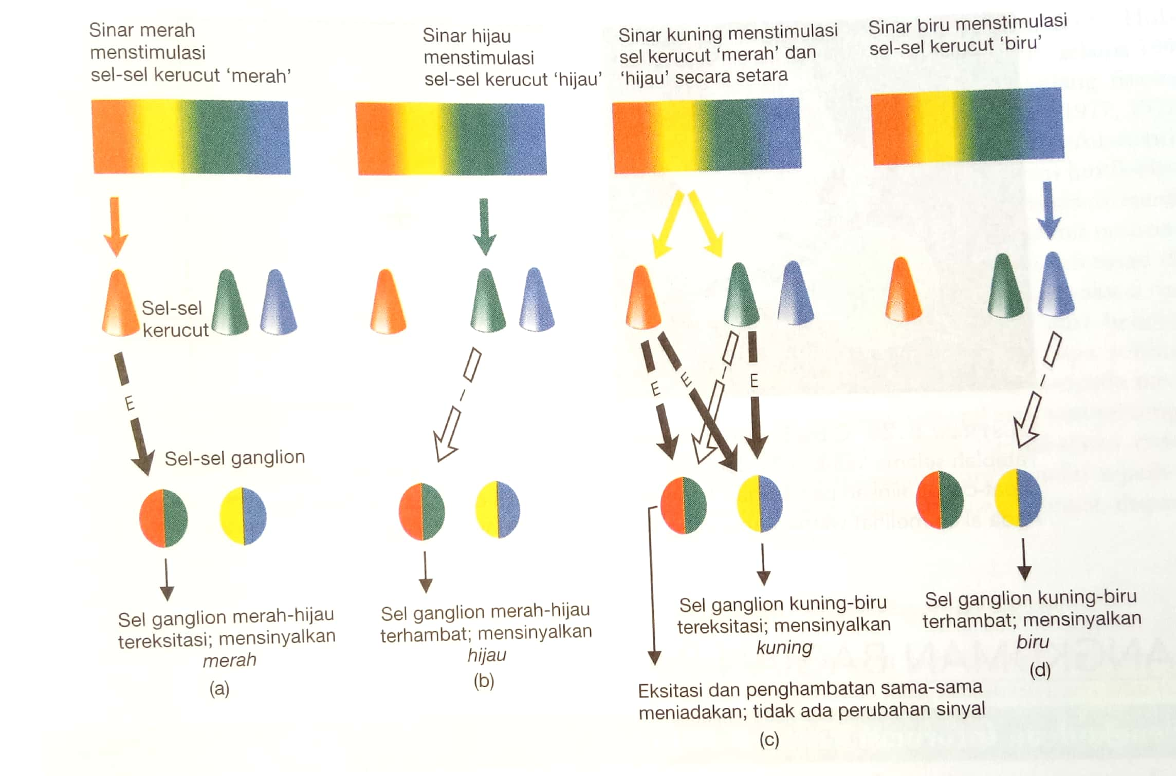
Sel-sel ganglion retina: pengkodean proses-bertentangan

Slide 15
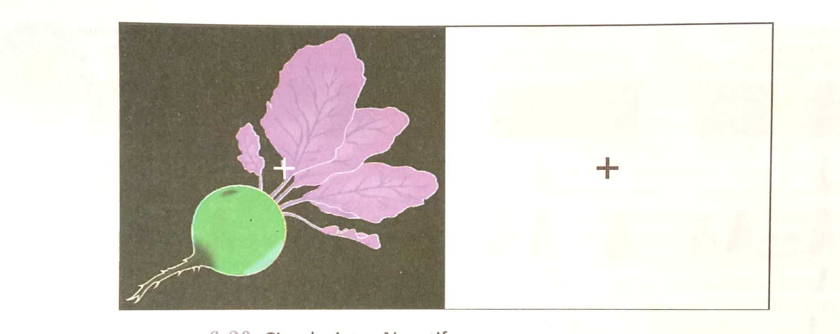
Adaptasi: Citra Lanjutan Negatif

Slide 16
Analisis Informasi Visual: Peran Korteks Striata
ANATOMI KORTEKS STRIATA
ORIENTASI DAN PERGERAKAN
FREKUENSI SPASIAL
DISPARITAS RETINA
WARNA
MODULAR KORTEKS STRIATA

Slide 17
1.

Slide 18
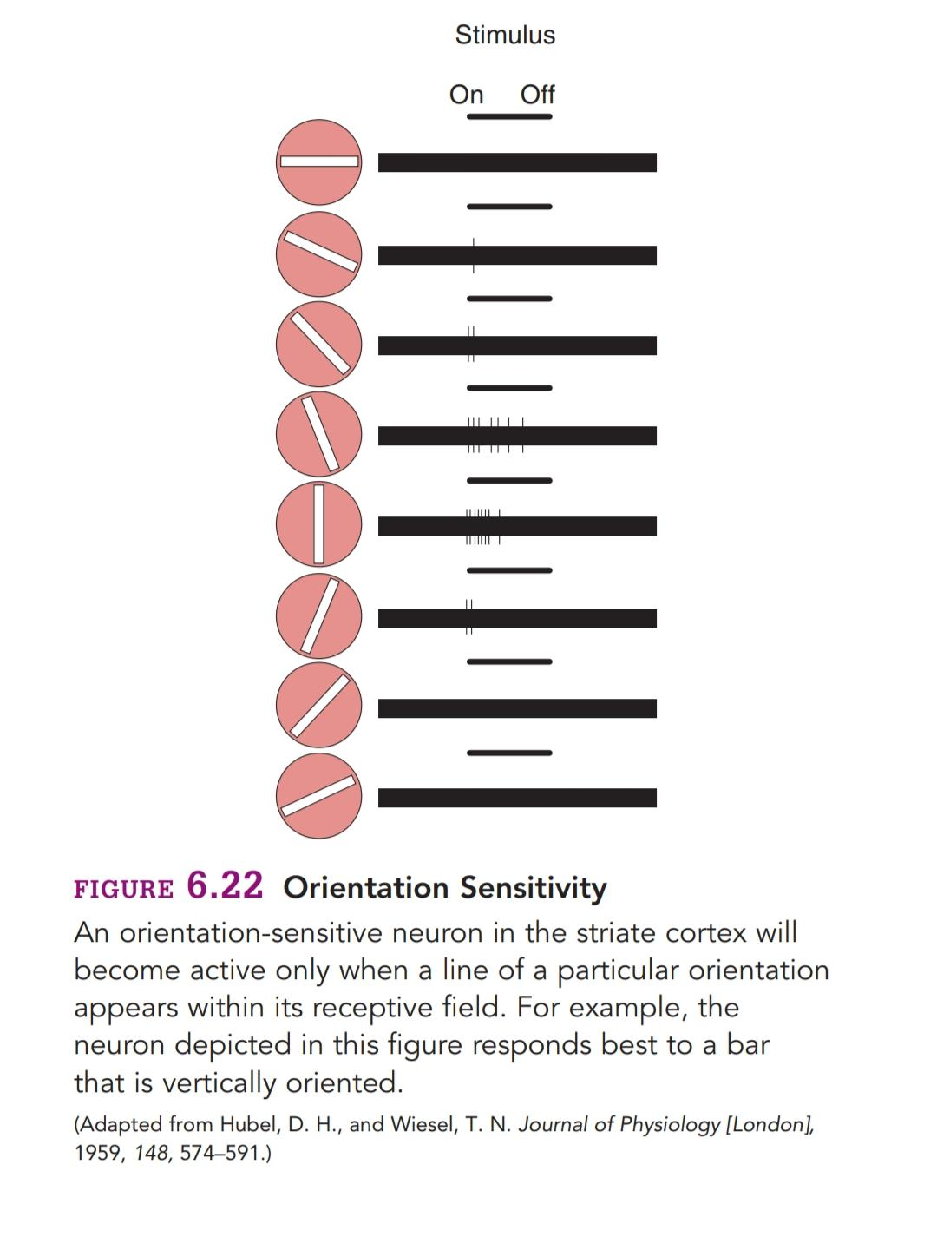
Orientasi Dan Pergerakan

Slide 19
Sel Sederhana : Neuron peka-orientasi dalam korteks striata yang medan reseptifnya tertata secara berlawanan
Sel Kompleks : Merespon paling baik terhadap garis dengan orientasi tertentu, tetapi tidak menunjukan penghambat
Sel Hiperkompleks: Neuron di korteks visual yang merespon terhadap keberadaan segmen garis dengan orientasi tertentu yang berujung pada titik tertentu di dalam medan reseptif sel

Slide 20
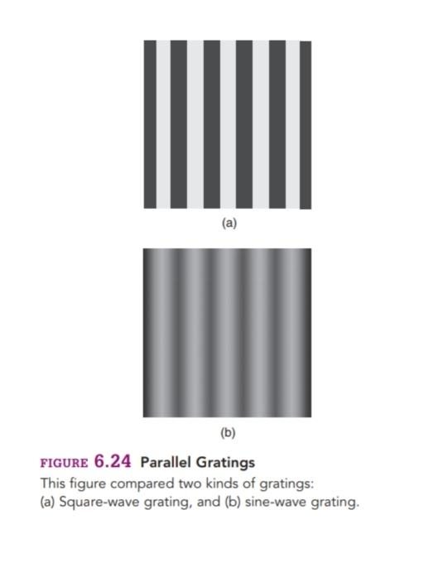
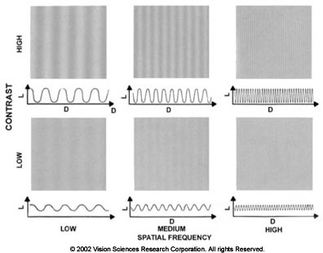
Frekuensi Spasial

Slide 21
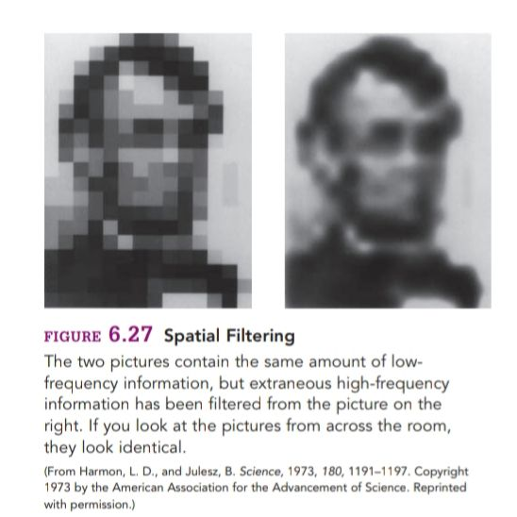

Slide 22
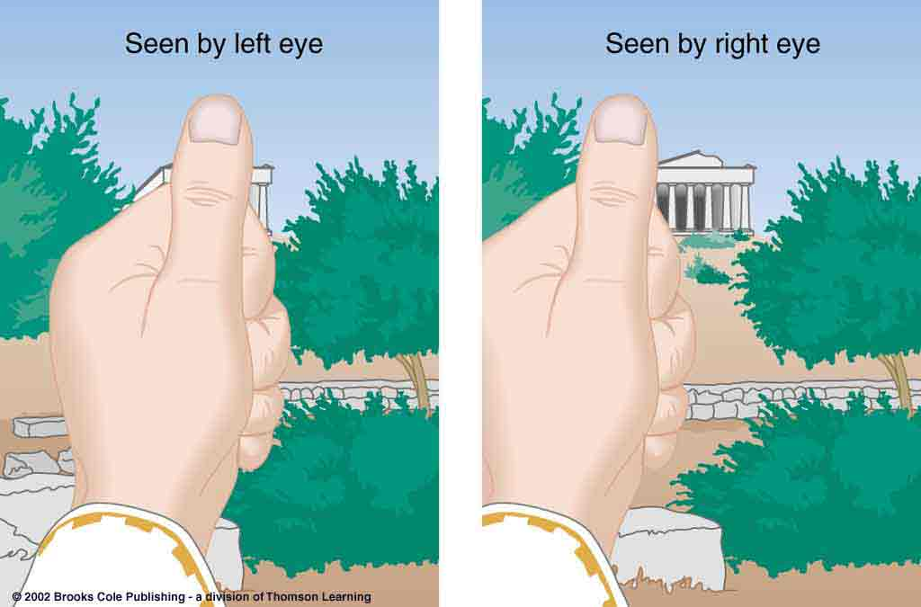
Disparitas Retina

Slide 23
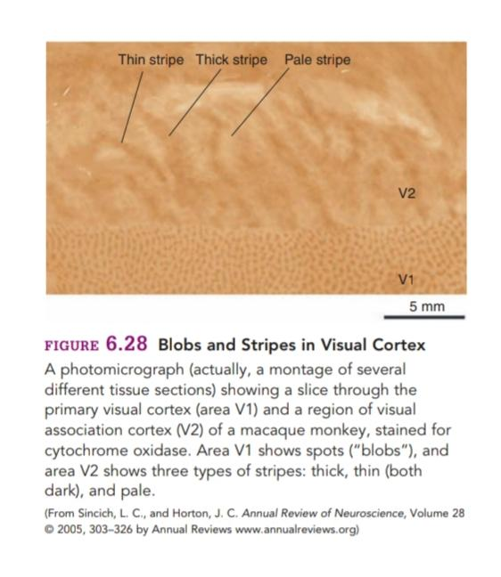
Warna

Slide 24
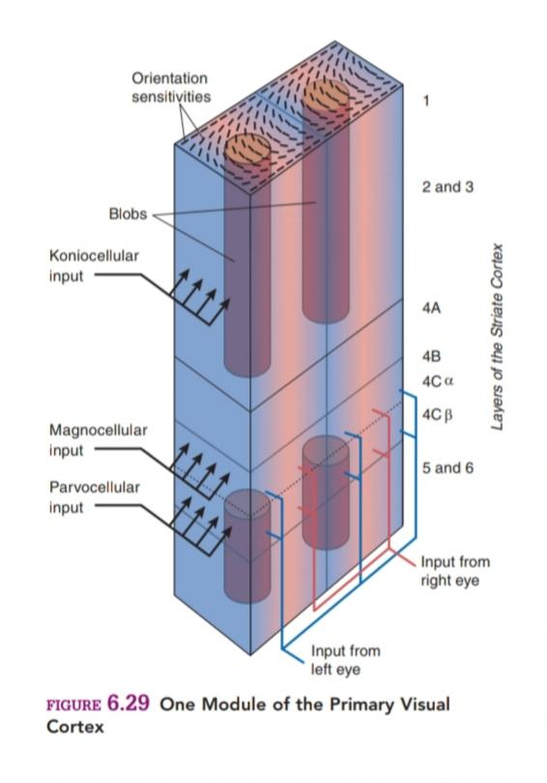
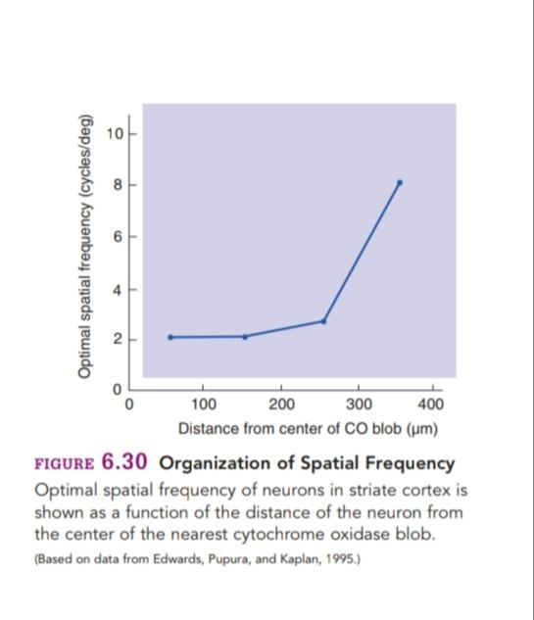
Organisasi Modular Korteks Striata

Slide 25
Analisis Informasi Visual: Peran Korteks Asosiasi Visual
Korteks triata di butuhkan untuk persepsi visual.
Masing-masing dari ribuan modul di korteks striata hanya melihat apa yang terjadi dibagian kecil dari medan visual.
Untuk mempersepsikan dan pemandangan visual secara utuh. Informasi dari modul-modul individual harus di gabungkan, penggabungan ini terjadi di korteks asosial visual.

Slide 26
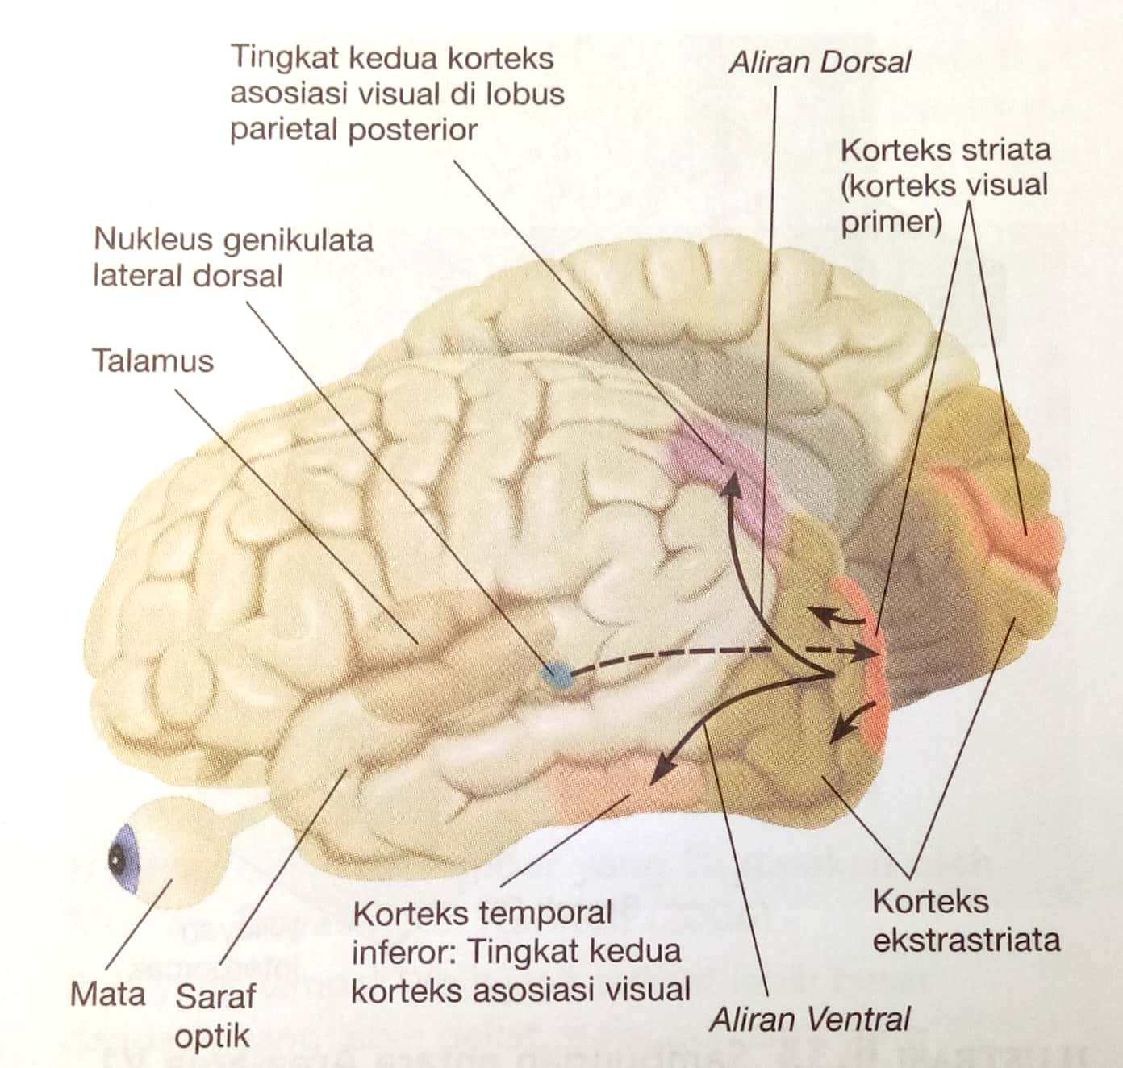
Dua Aliran Analisis Visual

Slide 27
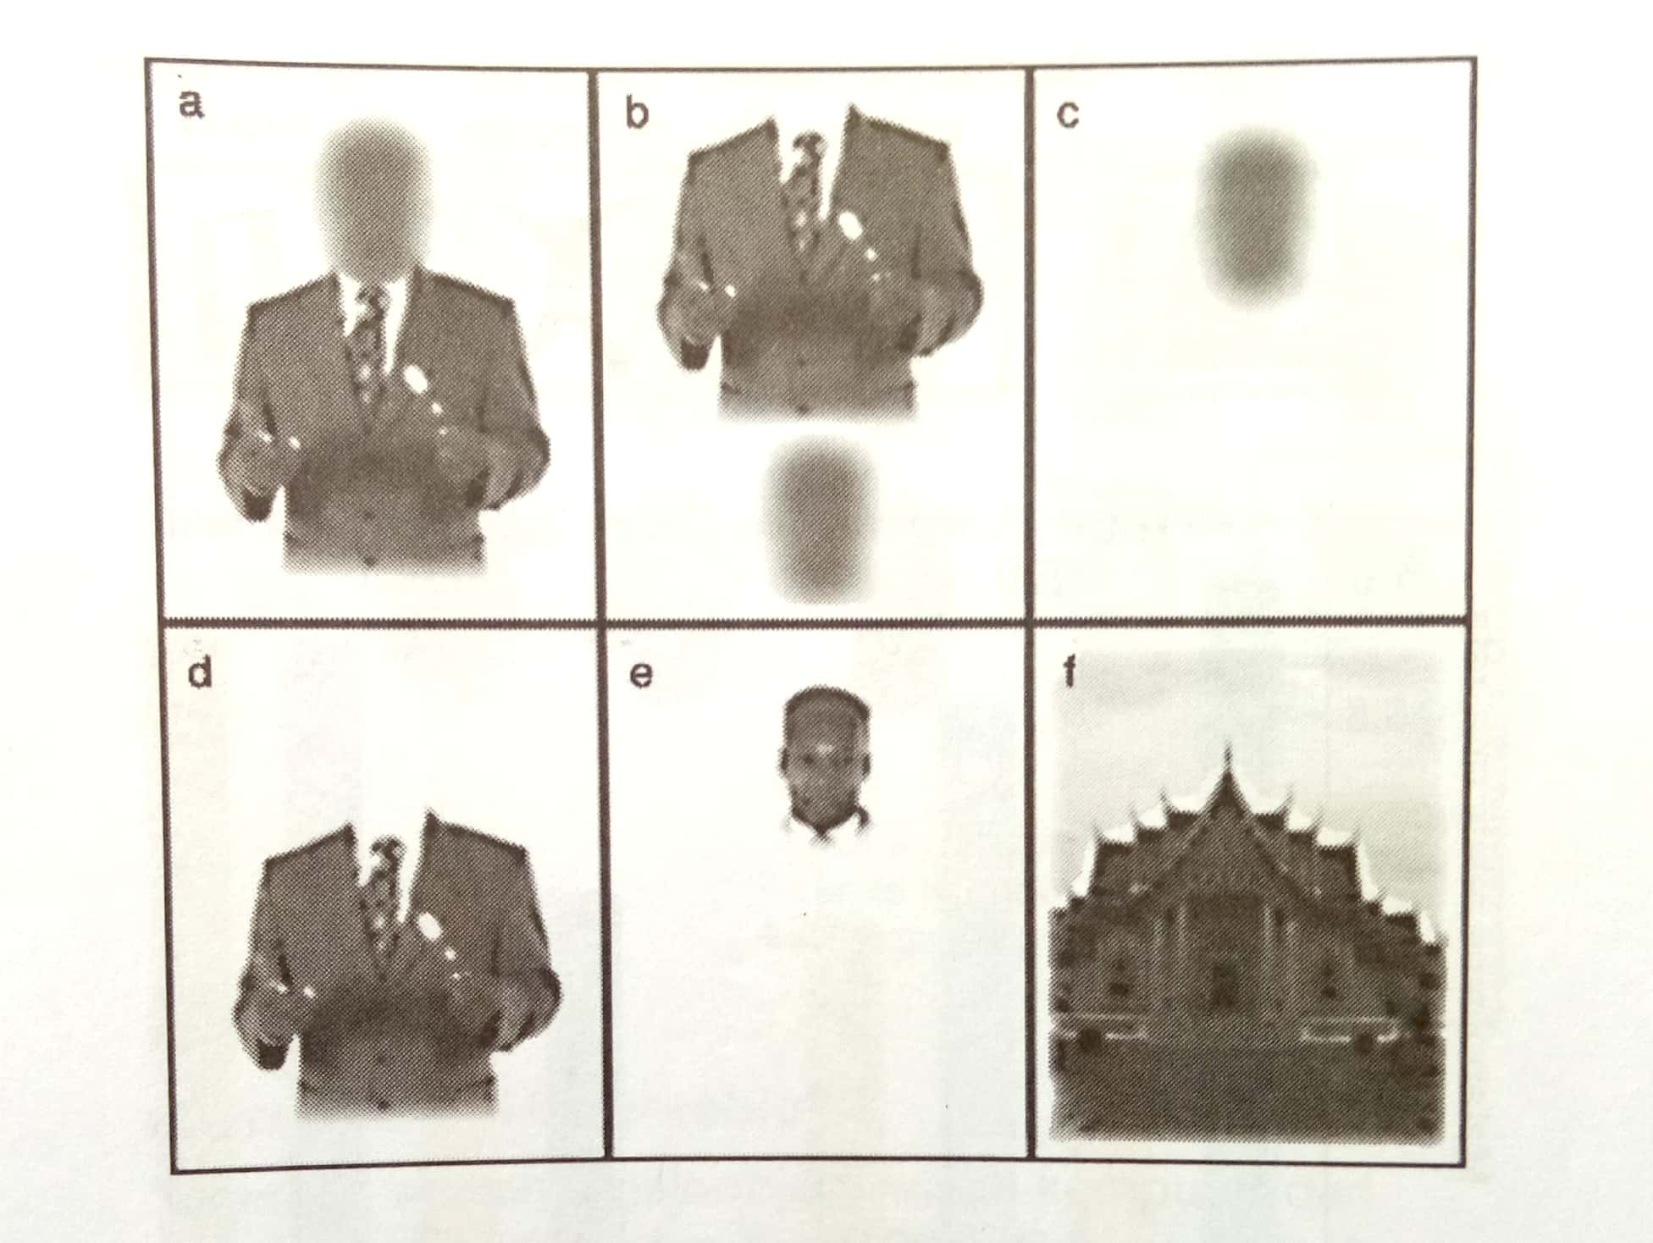
Persepsi Bentuk

Slide 28
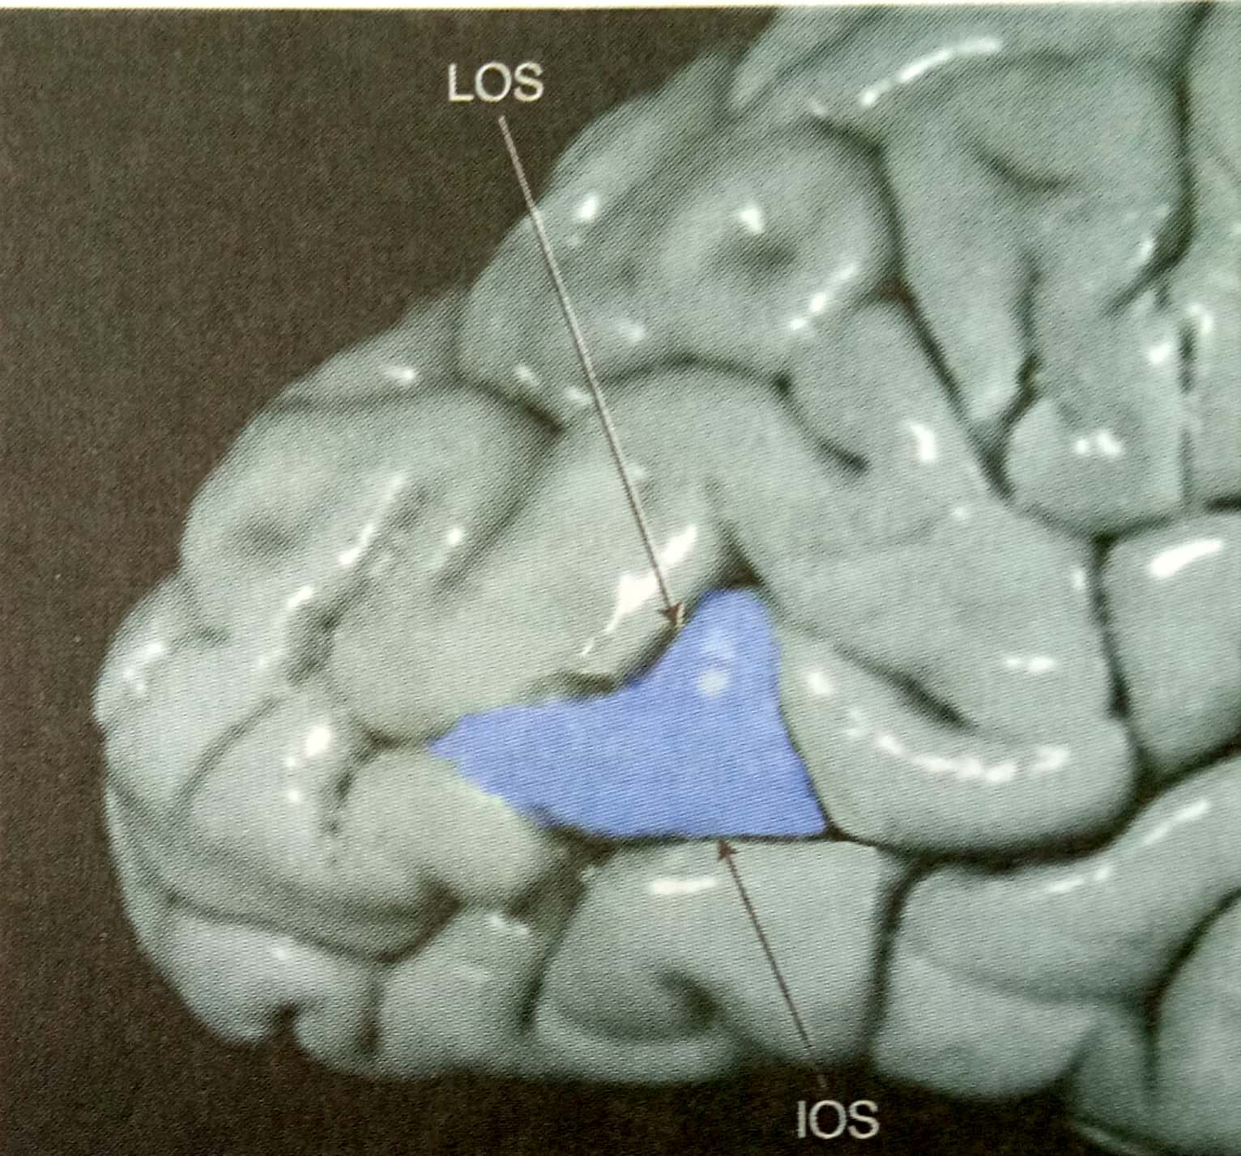
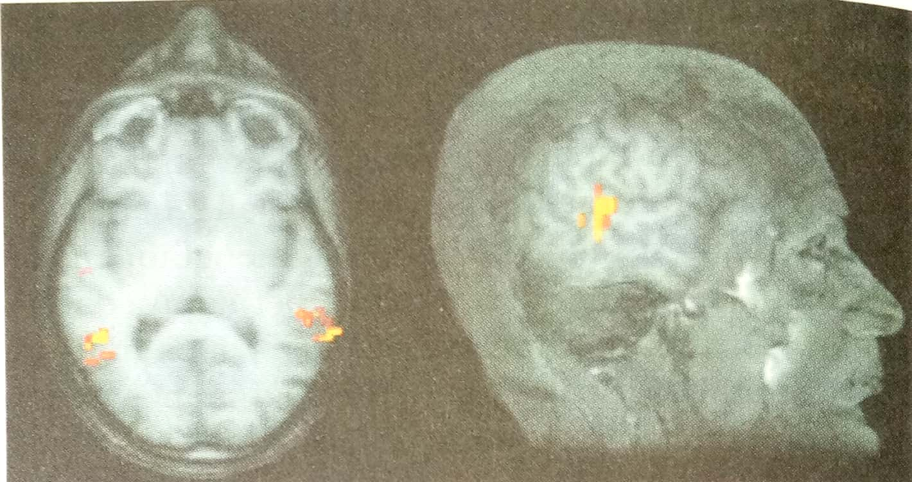
Persepsi Pergerakan

Slide 29
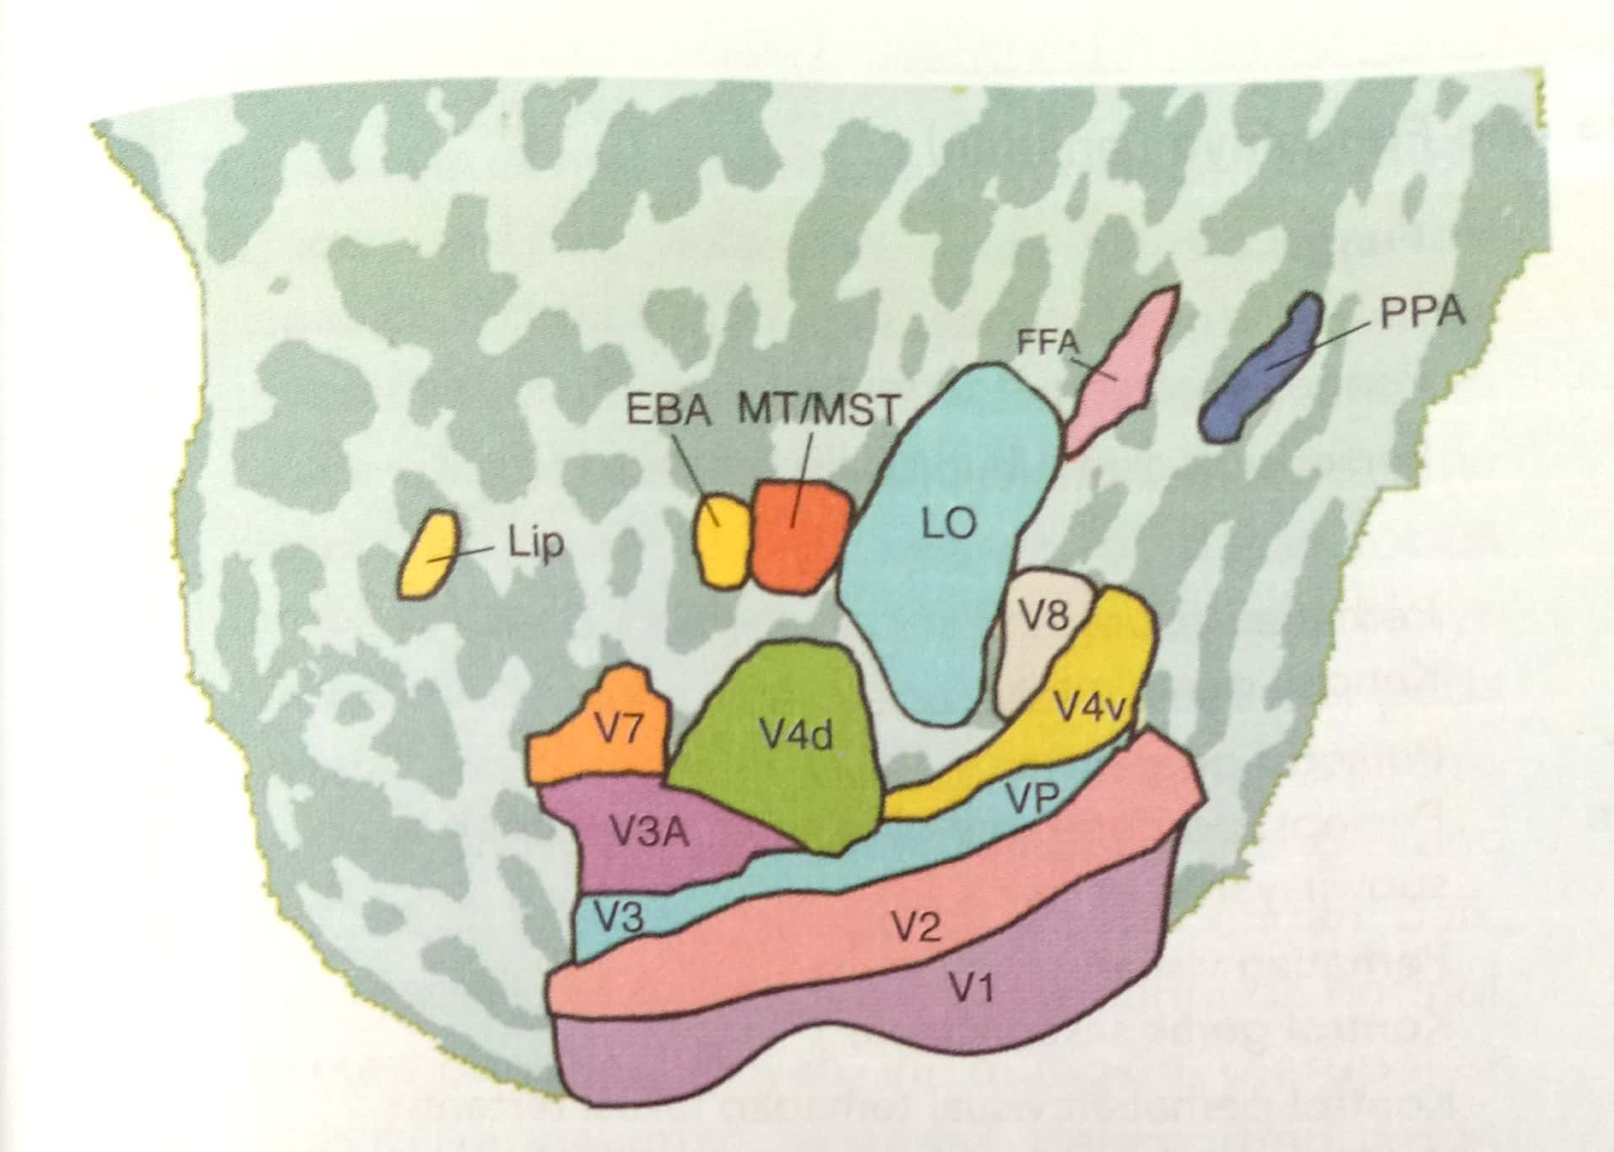
Persepsi Lokasi Spasial

